Slide 1
নির্দেশনা স্লাইড
এই পাঠটি শ্রেণি কক্ষে উপস্থাপনের সময় প্রয়োজনীয় নির্দেশনা প্রতিটি স্লাইডের নিচে Slide Note সংযোজন করা হয়েছে । আশা করি সম্মানিত শিক্ষকগণ পাঠটি উপস্থাপনের পূর্বে উল্লেখিত Note দেখে নিবেন। এছাড়াও শিক্ষক প্রয়োজনবোধে তাঁর নিজস্ব কৌশল প্রয়োগ করতে পারবেন।

Slide 2
স্বাগত

Slide 3
পরিচিতি
শিক্ষক পরিচিতি
পাঠ পরিচিতি
শ্রেণীঃ দ্বাদশ
বিষয়ঃ এগ্রো_মেশিনারী
অধ্যায়ঃ ২.৪
প্রকৌঃ মোঃ শফি উদ্দীন
ইন্সট্রাক্টর (ফার্ম মেশিনারী)
সরকারি টেকনিক্যাল স্কুল ও কলেজ
মেহেরপুর
Email: shofiuddintsc@gmail.com
01730-878558
পাঠের বিষয়বস্তুঃ
MIEB 19010
গ্যাস টারবাইন পাওয়ার প্ল্যান্ট

Slide 4
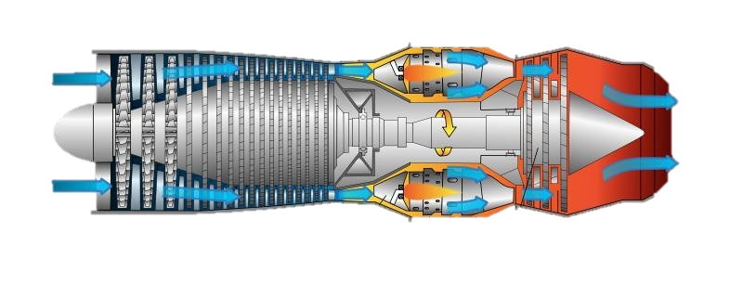
কী দেখছো!
Notes:
সন্মানিত শিক্ষক মন্ডলী ছবি দেখিয়ে প্রশ্ন করবেন এবং পাঠ ঘোষনা করবেন

Slide 5
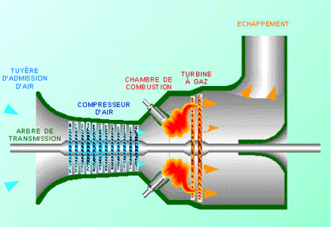
আমাদের আজকের পাঠ
গ্যাস টার্বাইন পাওয়ার প্লান্ট

Slide 6
শিখনফল
এ পাঠ শেষে শিক্ষার্থীরা...
গ্যাস টার্বাইন কী তা বলতে পারবে।
গ্যাস টার্বাইন পাওয়ার প্লান্ট কী তা বলতে পারবে।
গ্যাস টার্বাইন পাওয়ার প্লার্ন্ট এর প্রকারভেদ উল্লেখ করতে পারবে।
গ্যাস টার্বাইন পাওয়ার প্লান্টের গঠন ও কার্যপ্রণালী বর্ণনা করতে পারবে।

Slide 7
বিষয়বস্তু
গ্যাস টারবাইন কী
গ্যাস টারবাইন পাওয়ার প্লান্ট
গ্যাস টারবাইনের প্রকারভেদ
গ্যাস টারবাইনের গঠন ও কার্যপ্রণালী

Slide 8
গ্যাস টারবাইন এক ধরনের তাপ ইঞ্জিন যা প্রাকৃতিক গ্যাস মিথেন দ্বারা পরিচালিত হয়
Notes:
সন্মানিত শিক্ষক মন্ডলী ছবিতে ক্লিক করবেন

Slide 9
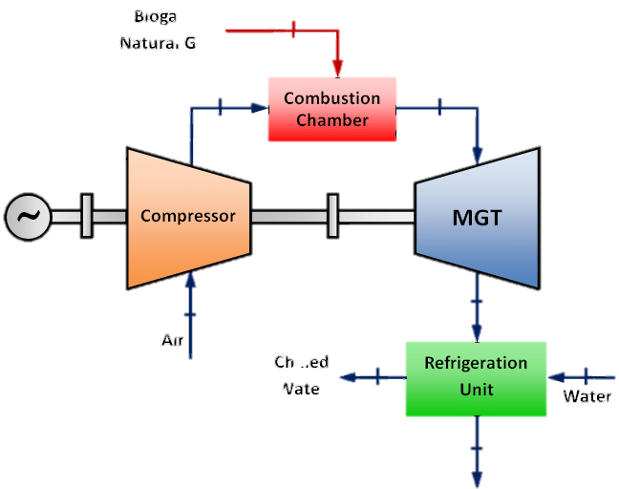
Biogas /
Natural Gas
Air
Chilled
Water
Water
খোলা প্রকৃতির গ্যাস টারবাইন পাওয়ার প্ল্যান্ট

Slide 10
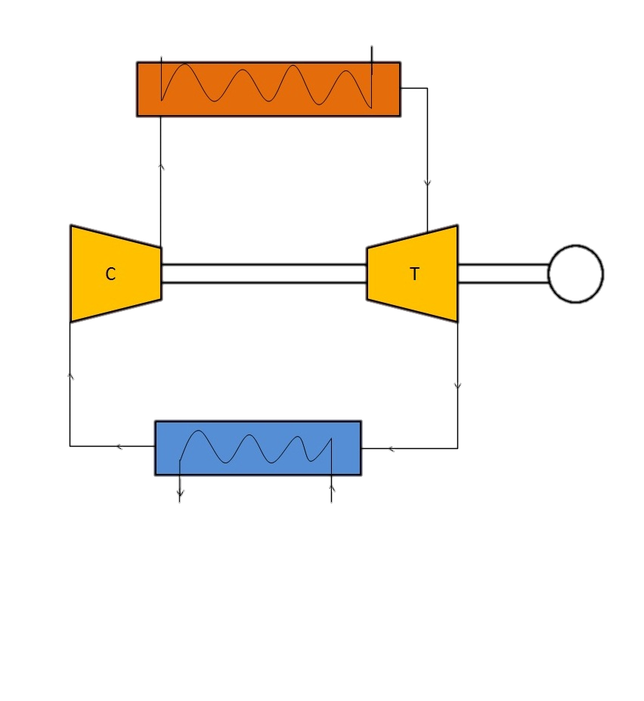
Heating Chamber
Compressor
Turbine
Generator
Cooling Chamber
বন্ধ প্রকৃতির গ্যাস টারবাইন পাওয়ার প্ল্যান্ট

Slide 11
আধুনিক টারবাইন পরিচিতি
গ্যাস টারবাইন
প্রাকৃতিক গ্যাস মিথেন
দ্বারা পরিচালিত হয়
ডিজেল টারবাইন
ডিজেল দ্বারা পরিচালিত
ওয়াটার টারবাইন
পানি দ্বারা পরিচালিত
স্টীম টারবাইন
স্টীম দ্বারা পরিচালিত
ছবিতে ক্লিক কর

Slide 12
গ্যাস টারবাইনের সুবিধা সমূহ
1
আই সি ইঞ্জিনের মত সহজেই চালু ও বন্ধ করা যায়
2
প্রাথমিক খরচ, চালানো খরচ ও রক্ষণাবেক্ষণ অনেক কম
3
কম্প্রেসড এয়ার : জ্বালানি=৫০ : ১ ফলে জ্বালানি খরচ অনেক কম
4
পানির পাইপ ও পাম্প স্থাপনে অধিক ব্যয় করতে হয় না।
5
দক্ষতা বেশী কিন্তু প্ল্যান্ট স্থাপনে যায়গা কম লাগে

Slide 13
গ্যাস টারবাইনের অসুবিধা সমূহ
1
আই সি ইঞ্জিনের মত তাপ সহ্য করার ক্ষমতা নেই
2
উৎপাদিত ক্ষমতা একাংশ এয়ার কমপ্রেসরে ব্যবহৃত হয় বলে দক্ষতা কমে যায়
3
অতি উচ্চ ঘুর্ণন গতি কমানোর জন্য ব্যবহৃত যন্ত্র ব্যয়বহুল
4
তাপীয় দক্ষতা ২০% যা আই সি ইঞ্জিনের তুলনায় কম
5
খোলা গ্যাস টারবাইন থেকে উচ্চ তাপ চাপে বিস্ফোরক গ্যাস নির্গত হয়

Slide 14
টারবাইন সমূহ
স্টীম টারবাইন
ওয়াটার টারবাইন
গ্যাস টারবাইন

Slide 15
গ্যাস টারবাইনের কার্যপ্রণালী

Slide 16
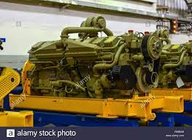
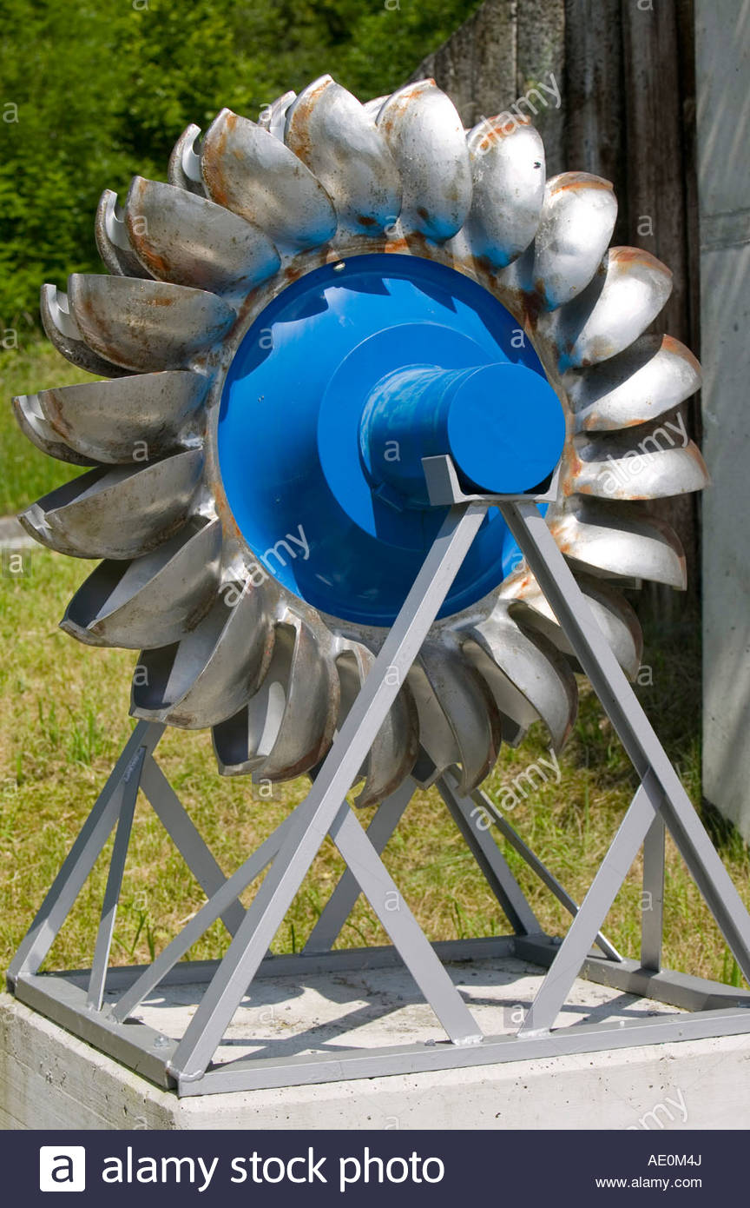
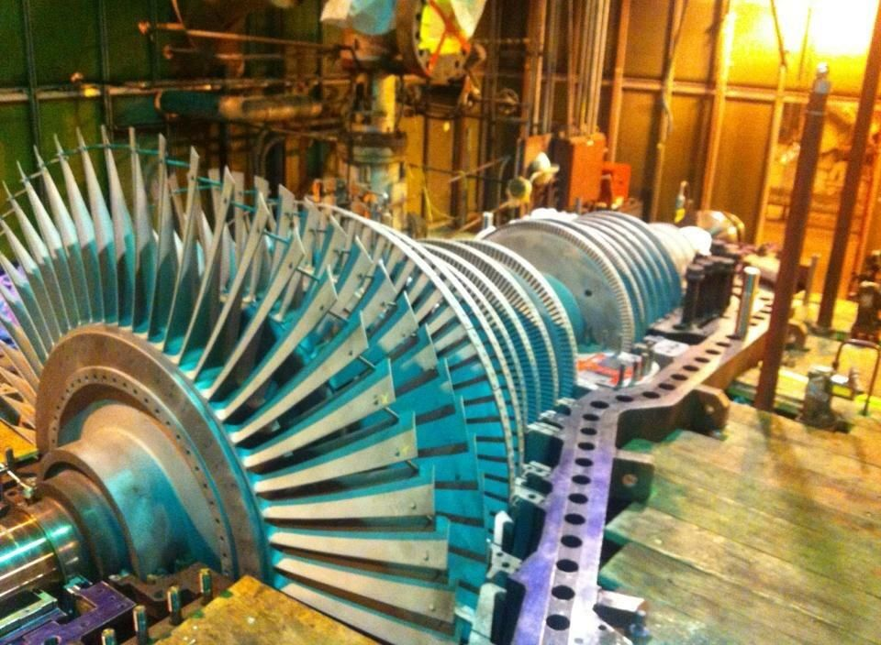
দলীয় কাজ
?
গ্যাস টারবাইন
ডিজেল টারবাইন
ওয়াটার টারবাইন
স্টীম টারবাইন

Slide 17
মূল্যায়ন
গ্যাস টারবাইন কী ?
গ্যাস টারবাইন পাওয়ার প্ল্যান্ট কী?
গ্যাস টারবাইন পাওয়ার প্ল্যান্ট কত প্রকার ও কী কী?
গ্যাস টারবাইন পাওয়ার প্ল্যান্টের কার্যপ্রণালী বর্ণনা কর

Slide 18
বাড়ির কাজ
গ্যাস টারবাইনের সুবিধা ও অসুবিধা গুলোর তালিকা প্রস্তুত করে আনবে।

Slide 19
ধন্যবাদ

